Slide 1

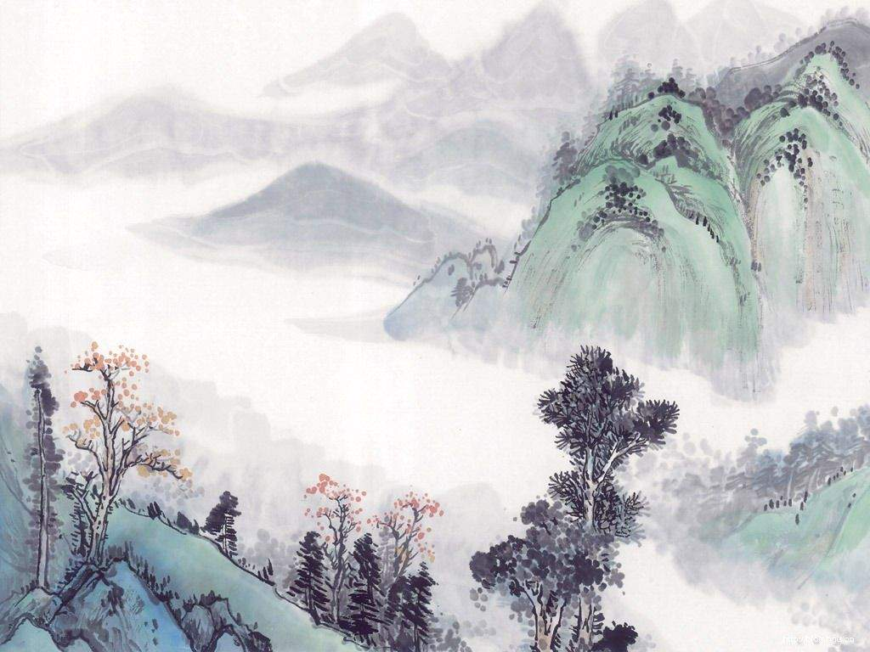
古诗两首

Slide 2
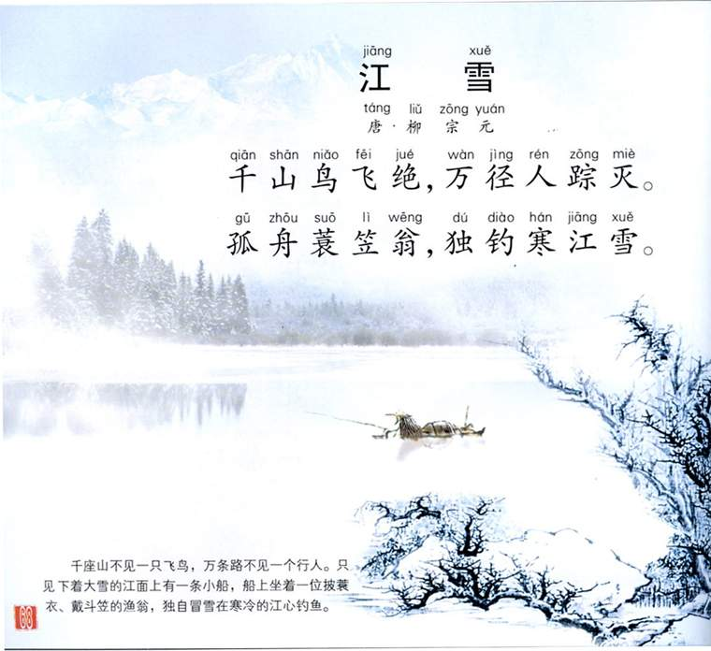
江 雪
（唐）柳宗元
千山鸟飞绝，万径人踪灭。
孤舟蓑笠翁，独钓寒江雪。

Slide 3
题解
“江雪”，顾名思义是指江上的雪。
由此可以看出本诗的创作季节是冬季，给人一种寒冷凄凉的感觉。
（创作背景：柳宗元21岁中进士，当时国政治治腐败黑暗，柳宗元和几个血气方刚的年轻人，立志改革腐败的政治，救国救民于水深火热之中，却遭到皇帝和权臣的反对迫害，被贬到永州，当时的永州非常偏远，极度贫穷，柳宗元无职无权，无能为力。他想到自己报国的崇高理想不能实现而又无人理解，心里非常难过，非常悲愤。《江雪》这首诗，就是在这个时候、这种情况下写的。 ）

Slide 4

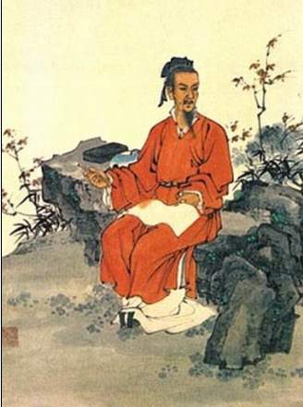
柳宗元，字子厚，祖籍河东（今山西永济），后迁长安（今陕西西安），世称柳河东。他是唐代文学家、哲学家，“唐宋八大家”之一。他与韩愈共同倡导唐代古文运动，并称“韩柳”。

Slide 5
同学们，认真观察这幅画面，它给你什么感觉？
自由朗读古诗，要求：
1、读准字音，读通读顺诗句；
2、读出节奏，难读的地方多读几遍。
默读古诗，思考：
你读懂了什么？

Slide 6


轻声自由朗读，读准字音。
孤舟 蓑笠
独
翁

Slide 7
《江雪》
柳宗元
千山鸟飞绝(jué)，
万径(jìng)人踪(zōng)灭。
孤舟蓑(suō)笠(lì)翁(wēng)，
独钓(diào)寒江雪。

Slide 8


节奏
江雪
千山\鸟飞绝，
万径\人踪灭。
孤舟\蓑笠\翁，
独钓\寒江\雪。

Slide 9
千山鸟飞绝，万径人踪灭。
1、“千山” “万径”指什么？
2、请同学们观察课文插图，在图上找出鸟与人的踪影。
很多山，很多小路。
鸟飞绝 人踪灭
3、读读诗句，你体会到什么？
严寒
寂静
冷清

Slide 10
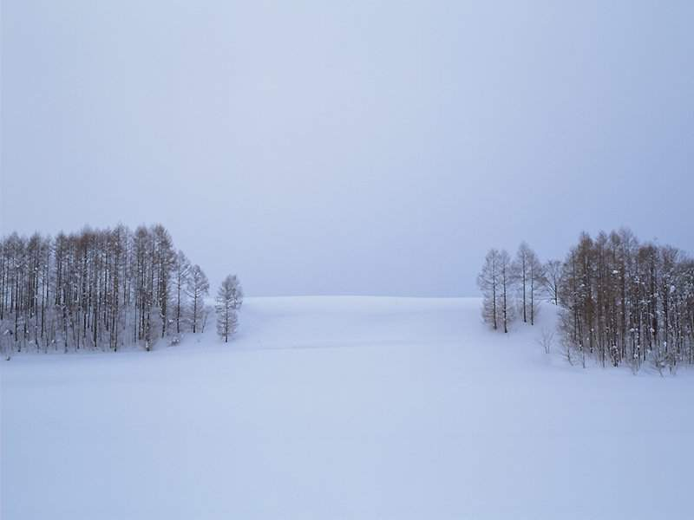

千山鸟飞绝，万径人踪灭。
所有的山上都没有飞鸟的踪影，条条道路
上看不到人影
（千山、万径是夸张的说法）

Slide 11
孤舟蓑笠翁，独钓寒江雪。
1、 “孤”“独”分别是什么意思？这两个字说明什么？
2、闭上眼睛想象一下，你脑海中出现了怎样一幅画面？
3、你感受到蓑笠翁怎样的心情？
孤独
寂寞

Slide 12

孤舟蓑笠翁，独钓寒江雪。
只有一条小船上坐着身披蓑衣，头戴斗笠
的老人，独自一人冒着飞雪在寒冷的江面上垂
钓。

Slide 13
译文：
许多山岭看不到一只飞鸟，
条条道路上都不见人走动留下的脚印 。
孤单单的小船上，有个身披蓑衣，头戴斗笠的老渔翁，
独自一人冒着满天飞雪在寒冷的江面上钓鱼 。

Slide 14


这首诗表达了作者怎样的思想感情呢？你能读出来吗？
我知道，这首诗……

Slide 15
一个寒冷的世界，因雪很大。“独钓寒江雪”，江面
上大雪纷飞，鱼早潜入水底。“千山鸟飞绝，万径人
踪灭。”“千山”，本应是飞鸟翔舞栖息之地，“万径”，
本应是行人熙熙攘攘之处，可是为什么千山不见飞鸟
万径不见人影，正是因为处处覆盖着洁白晶莹的冰雪。
一个寂静而又凄凉的世界。千山不见飞鸟，万径不见
人影，江中不见游鱼，只有一只小船和一位老人。

Slide 16
同学们，你们感受过孤独寂寞吗？那是什么时候？
在人鸟绝迹、大雪纷飞的寒冷江面上，一个孤独的老人独自垂钓，给人怎样的感受呢?
你觉得这位老人有着怎样的精神品质?
顽强不屈

Slide 17
顽强不屈
1.在这样一个大雪纷飞、天寒地冻的日子里，没有飞鸟，不见行人，渔翁为什么不呆在家中取暖，偏要出来钓鱼呢？
（根本：这位渔翁生活贫困，为了生存，不得不出来钓鱼 ）
2.尽管渔翁的心情孤独寂寞，但是他有没有被贫困吓倒？有没有被寒冷征服？从渔翁身上你看到了一种什么精神？
（坚强、顽强不屈、凛然无畏、傲岸清高、坚韧不拔、毫无畏惧、不怕困难、迎难而上 ）

Slide 18
语言特色
《江雪》在语言上很有特色：
1.找出诗中的近义词
绝——灭 孤——独
2.趣味“数学题”
江雪－（ ）－（ ）＝（ ）
【每一个括号里填四个字，每一个字都来自这首诗中。最后一个括号中的四个字可作为图中奇石的名称。】
【答案】：
江雪－（千山鸟飞）－（万径人踪）＝（孤舟独钓）
江雪－（千山万径）－（飞鸟人踪）＝（孤舟独钓）

Slide 19
作业：
1、朗读、背诵、默写古诗；
2、收集几首柳宗元的诗，跟小伙伴分享。

